Slide 1

Деятельность Россельхознадзора в области обеспечения карантина растений, семенного контроля и безопасности зерна, совершенствование законодательства и нормативного регулирования в указанных сферах деятельности
Notes:
1

Slide 2
ДИНАМИКА ВЫЯВЛЕНИЙ КАРАНТИННЫХ ОБЪЕКТОВ В ПОДКАРАНТИННОЙ ПРОДУКЦИИ ПРИ ЕЕ ВВОЗЕ НА ТЕРРИТОРИЮ РОССИЙСКОЙ ФЕДЕРАЦИИ
в 2013 – 2014 г.г.

Slide 3
Количество случаев выявления карантинных объектов при ввозе на территорию России подкарантинной продукции
(товарные партии)

Slide 4
СЛУЧАИ ОБНАРУЖЕНИЯ КАРАНТИННЫХ ОБЪЕКТОВ В ПОДКАРАНТИННОЙ ПРОДУКЦИИ ИЗ ОСНОВНЫХ
СТРАН-ЭКСПОРТЕРОВ в 2014 г.

Slide 5
Работа территориальных Управлений в информационной системе «Аргус-Фито»
Частично работают ТУ РСХН по:
Республике Дагестан, Белгородской области, Ростовской и Волгоградской области и Республике Калмыкия, Новосибирской области, Оренбургской области, Челябинской области, Калужской области, Курганской области, Омской области, Орловской и Курской областям, Хабаровскому краю и Еврейской Автономной области.
НЕ ПРИСТУПИЛИ К РАБОТЕ ТУ РСХН по :
Владимирской области, Воронежской области, Республике Татарстан, Астраханской области, Костромской и Ивановской областям, Иркутской области и Республики Бурятия, Кемеровской области, Липецкой области, Свердловской области, Кировской области, Новгородской области, Приморскому краю и Сахалинской области, Рязанской и Тамбовской областям

Slide 6
Основные типы нарушений, выявленных при осуществлении мероприятий по исполнению Указа Президента Российской Федерации о применении отдельных специальных экономических мер в целях обеспечения безопасности Российской Федерации
Канал поставки «транзитной» продукции происхождением из стран ЕС, следующей из Республики Беларусь в Республику Казахстан
Поступление импортной продукции в Республику Беларусь по поддельным фитосанитарным сертификатам
Отсутствие копий фитосанитарных сертификатов страны происхождения продукции при ее реэкспорте из Республики Беларусь
Отсутствие маркировки и фитосанитарных сертификатов
Обезличивание подкарантинной продукции
Сопровождение подкарантинной продукции фитосанитарными сертификатами, выданными белорусской стороной после вступления в силу постановления Правительства Российской Федерации от 07.08.2014 №778
Попытки ввоза подкарантинной продукции без сопровождения фитосанитарными сертификатами с маркировкой стран ЕС
Перемаркировка польской продукции

Slide 7
ПЕРЕВОЗКИ ПОДКАРАНТИННОЙ ПРОДУКЦИИ
ПО ТЕРРИТОРИИ РОССИЙСКОЙ ФЕДЕРАЦИИ
При внутрироссийских перевозках проконтролировано более 58,3 млн. тонн подкарантинной продукции
В результате проведенных карантинных фитосанитарных мероприятий было выявлено 17 видов карантинных для Российской Федерации объектов в 5,2 тысячах случаев обнаружений
Общий объем зараженной подкарантинной продукции составил 1,5 млн. тонн

Slide 8
Количество выявленных нарушений при проведении плановых и внеплановых проверок в 2014 г., ед.

Slide 9
СРЕДНЯЯ ЭФФЕКТИВНОСТЬ ПРОВЕДЕНИЯ
ПЛАНОВЫХ И ВНЕПЛАНОВЫХ ПРОВЕРОК в 2014 году

Slide 10
СРЕДНЯЯ ЭФФЕКТИВНОСТЬ ПРОВЕДЕНИЯ
ПЛАНОВЫХ И ВНЕПЛАНОВЫХ ПРОВЕРОК
в 2014 году

Slide 11
Средняя нагрузка на инспектора при проведении плановых и внеплановых проверок, ед.

Slide 12
Средняя нагрузка на инспектора при проведении плановых и внеплановых проверок, ед.

Slide 13
Средняя взыскиваемость штрафов территориальными управления Россельхознадзора

Slide 14
Средняя взыскиваемость штрафов территориальными управления Россельхознадзора

Slide 15
Упраздненные карантинные фитосанитарные зоны

Slide 16
Изменения законодательства Таможенного союза
Внесение изменений в Положение о порядке осуществления карантинного фитосанитарного контроля (надзора) на таможенной границе Таможенного союза;
Внесение изменений в Положение о порядке осуществления карантинного фитосанитарного контроля (надзора) на территории Таможенного союза;
Разработка единых карантинных фитосанитарных требований Таможенного союза;
Внесение изменений в разработанный единый перечень карантинных вредных организмов Таможенного союза;
Разработка Положения о проведении карантинного фитосанитарного мониторинга на территории Таможенного союза на выявление карантинных вредных организмов;
Внедрение информационных систем в сфере применения карантинных фитосанитарных мер,
Разработка проекта документа по электронному уведомлению в отношении партии подкарантинной продукции, перемещаемой по таможенной территории Таможенного союза.

Slide 17
Перечень нормативно-правовых актов, разрабатывающихся для реализации положений Федерального закона от 21 июля 2014 №206-ФЗ «О карантине растений»
Всего в настоящее время разрабатывается более 25 подзаконных актов, в том числе:
Постановление Правительства РФ «О внесении изменений в Положение о Минсельхозе России»;
Постановление Правительства РФ «О внесении изменений в Положение о Федеральной службе по ветеринарному и фитосанитарному надзору»;
Постановление Правительства РФ «Об утверждении перечня лабораторных исследований в области карантина растений»;
Постановление Правительства РФ «Об утверждении порядка осуществления анализа фитосанитарного риска» ;
Постановление Правительства РФ «Об утверждении положения о лицензировании юридических лиц, индивидуальных предпринимателей на право выполнения работ по карантинному фитосанитарному обеззараживанию»;
Постановление Правительства РФ «Об утверждения порядка ведения федеральных государственных информационных систем в области карантина растений» ;
Постановление Правительства РФ «Об утверждении порядка осуществления карантинного фитосанитарного контроля в местах производства (в том числе переработки), отгрузки подкарантинной продукции, предназначенной для ввоза в РФ в целях ее использования для посевов и посадок из иностранных государств или групп иностранных государств»;
Приказ Минсельхоза России «Об утверждении порядка отбора проб и (или) образцов»;
Приказ Минсельхоза России «Об утверждении порядка организации мониторинга карантинного фитосанитарного состояния территории РФ»;
Постановление Правительства РФ «Об утверждении перечня лабораторных исследований в области карантина растений»
И прочее.

Slide 18
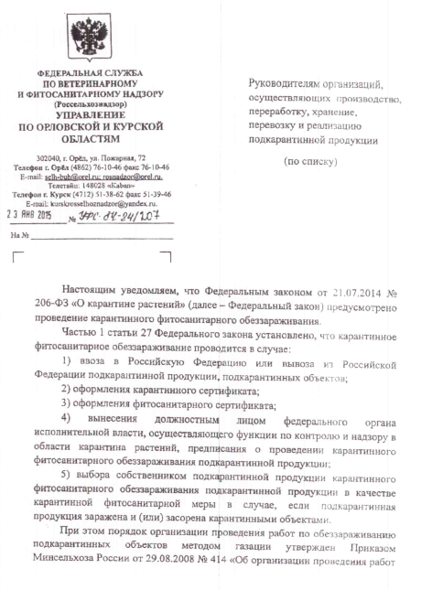
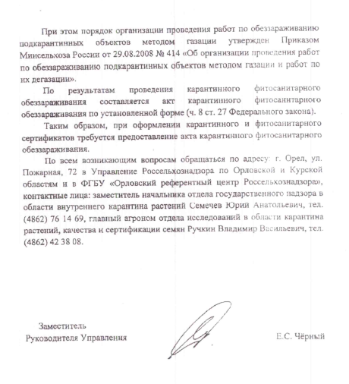
Применение ст. 27 Федерального Закона от 21.07.2014г. №206 «О карантине растений»

Slide 19
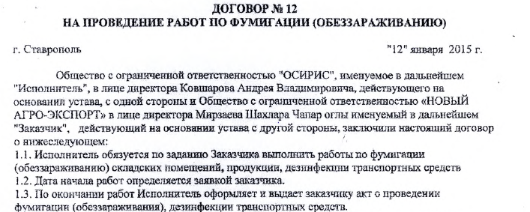
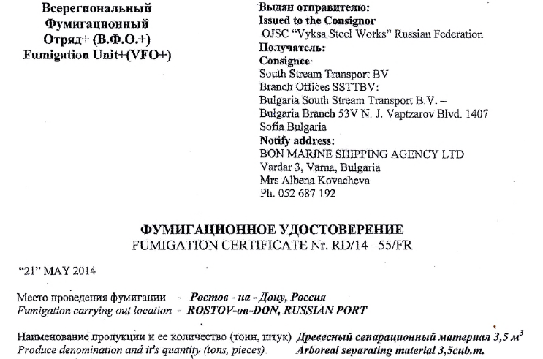
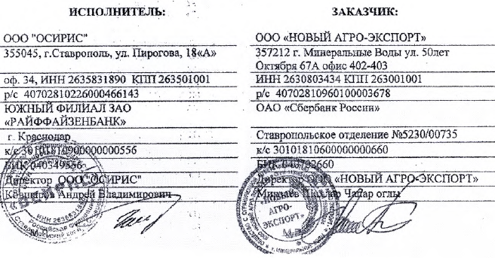
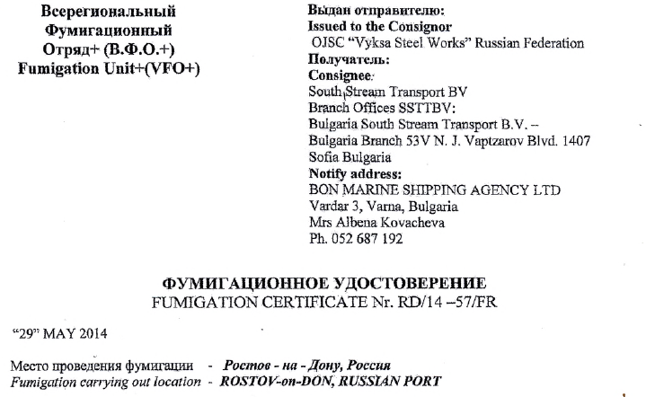
Применение ст. 27 Федерального Закона от 21.07.2014г. №206 «О карантине растений»

Slide 20
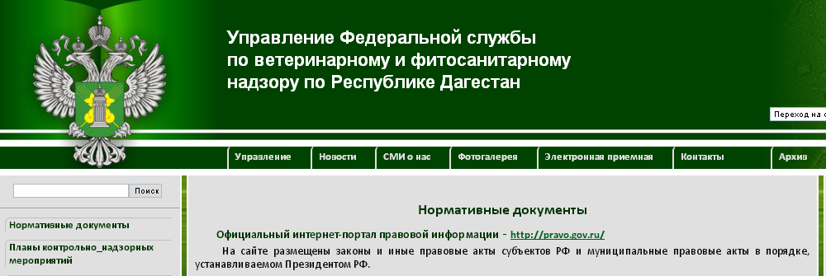
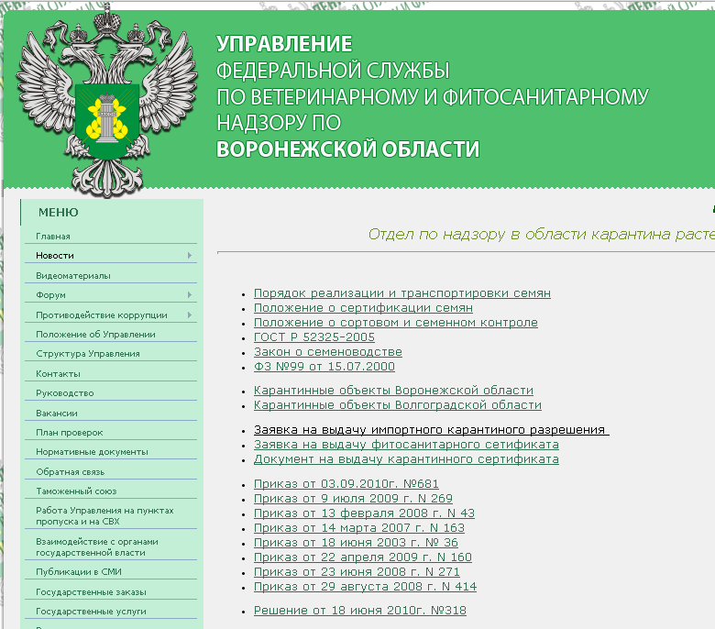
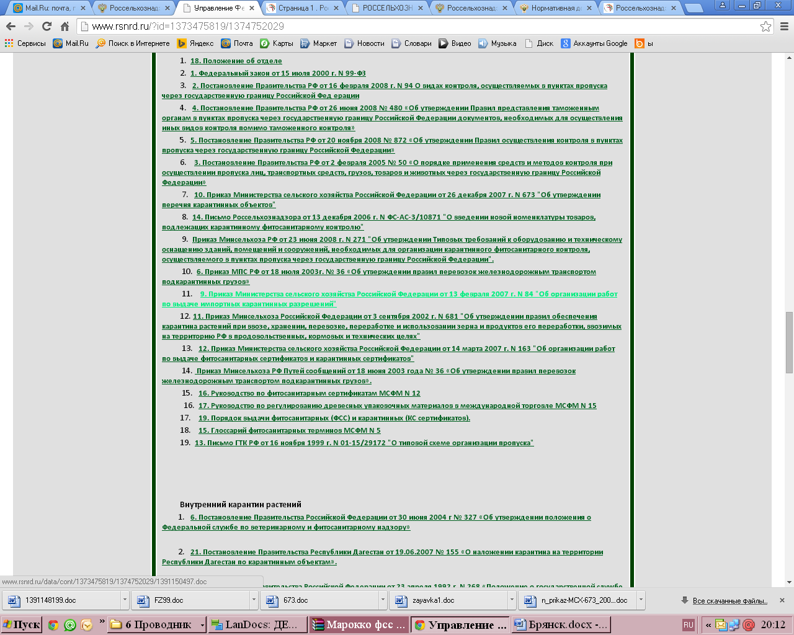
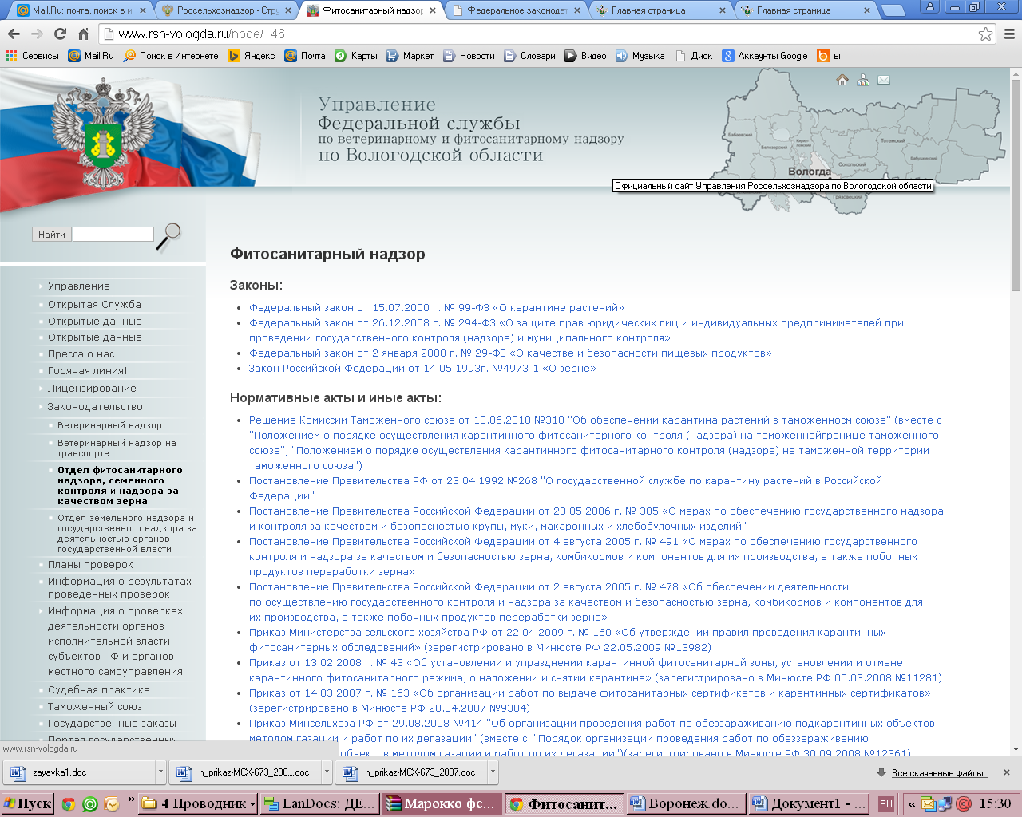
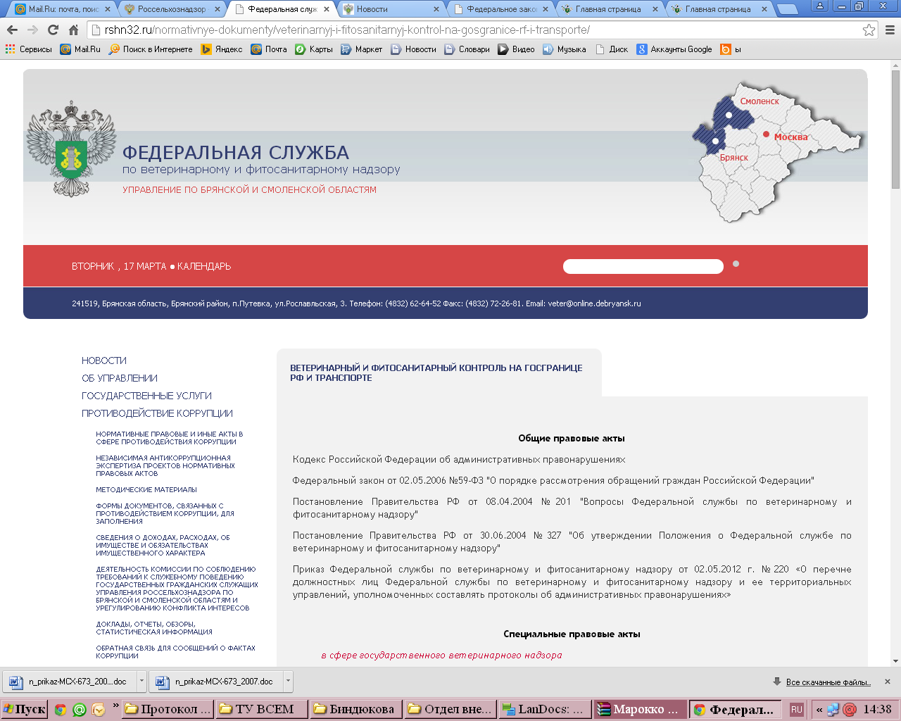
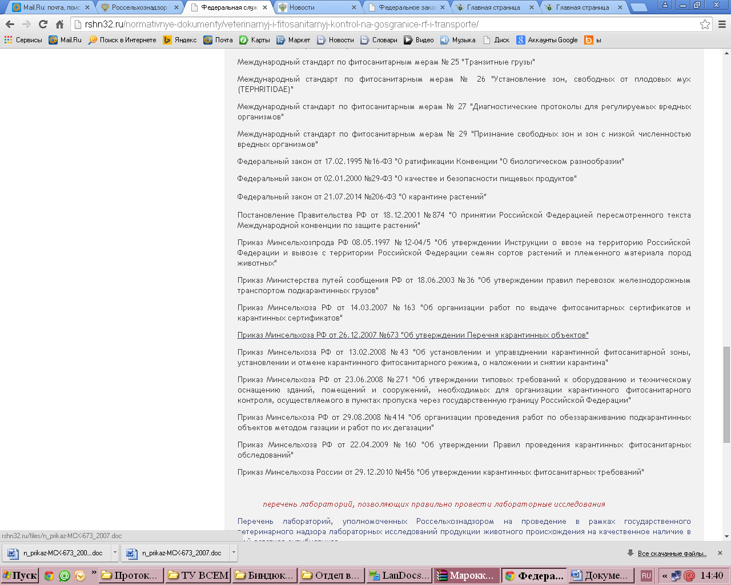
Слайд 17
Об актуальности информации
о нормативных правовых актах, размещенных
на сайтах территориальных Управлений Россельхознадзора

Slide 21
Показатели деятельности территориальных управлений Россельхознадзора по осуществлению государственного контроля (надзора) за качеством и безопасностью зерна и продуктов его переработки (сравнительные данные)

Slide 22
О деятельности управлений Россельхознадзора за соблюдением требований технического регламента Таможенного союза «О безопасности зерна»
Не проводили работу:
Управление Россельхознадзора по Кемеровской области
Управление Россельхознадзора по Республике Северная Осетия-Алания
Низкий уровень эффективности:
Управление Россельхознадзора по Республике Карелия, Архангельской области и Ненецкому АО
Управление Россельхознадзора по г. Санкт-Петербург и Ленинградской области
Управление Россельхознадзора по Новгородской области
Управление Россельхознадзора по Пермскому краю
Управление Россельхознадзора по Кабардино-Балкарской Республике
Управление Россельхознадзора по Республике Дагестан
Высокий уровень эффективности:
Управление Россельхознадзора по Воронежской области
Управление Россельхознадзора по Липецкой области
Управление Россельхознадзора по Краснодарскому краю и Республике Адыгея
Управление Россельхознадзора по Ростовской и Волгоградской областям и Республике Калмыкия
Управление Россельхознадзора по Республике Татарстан

Slide 23
Управления Россельхознадзора не допустившие поставки в детские и медицинские учреждения, некачественной и опасной крупы с содержанием металломагнитной примеси, превышающей в два раза допустимый уровень и зараженная вредителями
Управление Россельхознадзора по Красноярскому краю;
Управление Россельхознадзора по Ростовской и Волгоградской областям и Республике Калмыкия;
Управление Россельхознадзора по Кемеровской области.

Slide 24
Динамика объёмов экспорта российского зерна и
продуктов его переработки за период с 2005 по 2014 гг.

Slide 25
Объемы экспорта пшеницы из Российской Федерации в 2014 году

Slide 26
Показатели деятельности Россельхознадзора по надзору в области семеноводства в отношении семян сельскохозяйственных растений за 2014 г. в сравнении с 2013 г.
Слайд 23

Slide 27
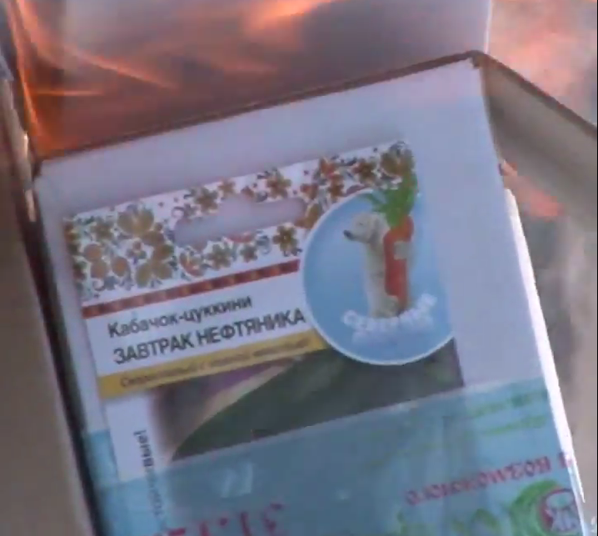
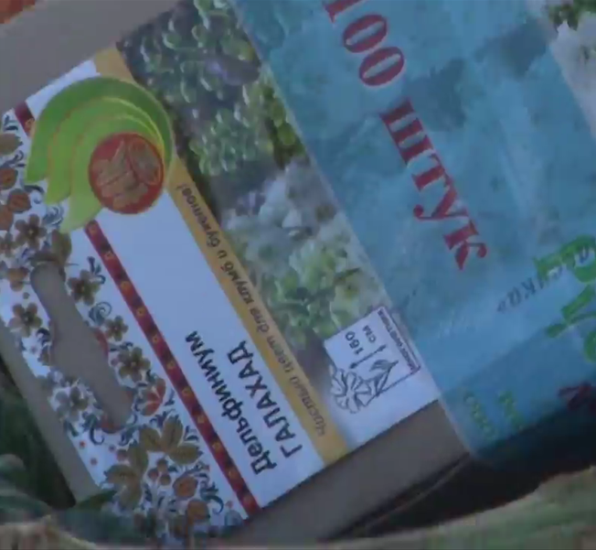

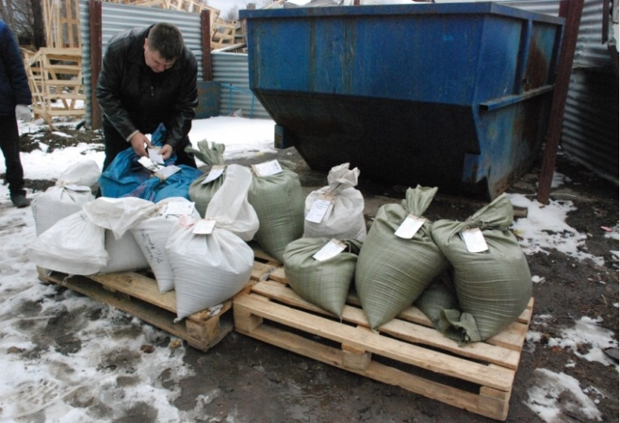

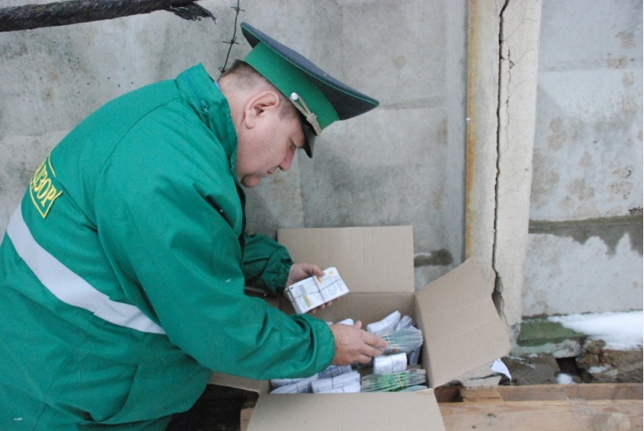
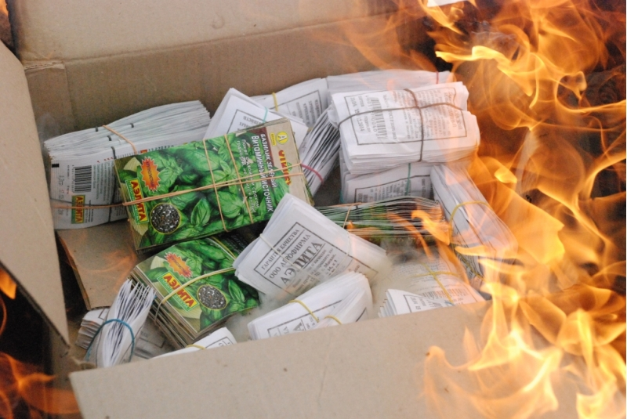


Уничтожение семян овощных и цветочных культур,
сортов не включенных в Госреестр
Notes:
27

Slide 28
Управления Россельхознадзора , в которых низкий уровень эффективности в области семеноводства
Астраханской области;
Вологодской области;
Калужской области;
Камчатскому краю и Чукотскому автономному округу;
Кировской области и Удмуртской Республике;
Костромской и Ивановской областям;
Липецкой области;
Нижегородской области;
Республикам Хакасия и Тыва;
Республике Ингушетия;
Хабаровскому краю и Еврейскому автономному округу;
Красноярскому краю;
Омской области;
Орловской и Курской областям;
Брянской и Смоленской областям;
Воронежской области;
Рязанской и Тамбовской областям;
Краснодарскому краю и Республике Адыгея.

Slide 29
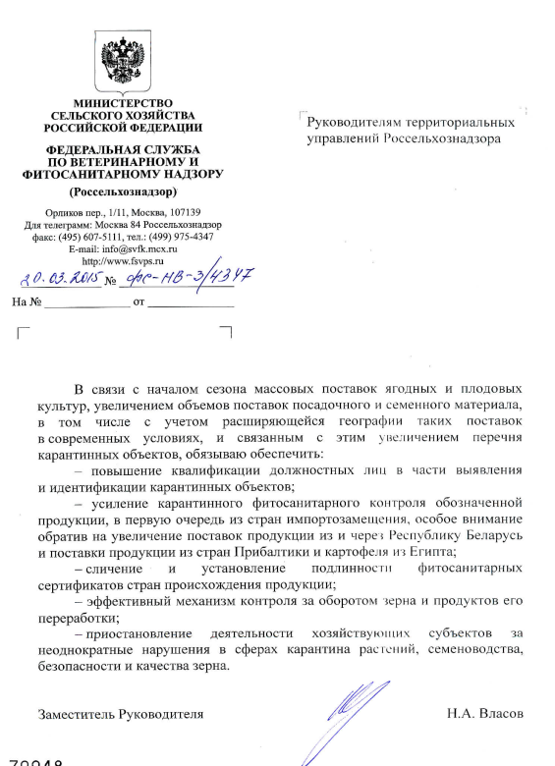
Основные цели и задачи
В связи с началом сезона массовых поставок ягодных и плодовых культур, увеличением объемов поставок посадочного и семенного материала, в том числе с учетом расширяющейся географии таких поставок в современных условиях и связанного с этим увеличения перечня карантинных объектов необходимо обеспечить:
        повышение квалификации должностных лиц и специалистов лаборатории в части выявления и идентификации полного перечня карантинных объектов;
        усиление карантинного фитосанитарного контроля обозначенной продукции, в первую очередь, из стран импортозамещения, особое внимание, обратив на увеличение поставок продукции из и через Белоруссию, также обратить внимание на поставки продукции из стран Прибалтики и картофеля из Египта;
        сличение и установление подлинности фитосанитарных сертификатов стран- происхождения продукции;
        эффективный механизм контроля за оборотом зерна и продуктов его переработки;
        обеспечить практику приостановления деятельности хозяйствующих субъектов за неоднократные нарушения в сферах карантина растений, семеноводства, безопасности и качества зерна.

Slide 30
БЛАГОДАРЮ
ЗА
ВНИМАНИЕ!!!
Notes:
30

